Slide 1
나는 어때?
서울 5반 7팀
김연수 김민재 류승민 김나연 남동규

Slide 2
목차
팀 소개
개발 배경
기능 소개
시스템 아키텍처
와이어 프레임

Slide 3
팀 소개
IMAGE PROCESSING
FRONT END
BACK END
김연수
김민재
류승민
김민재
류승민
김나연
남동규

Slide 4
개발 배경
1. 성장하는 소개팅 앱 시장
Notes:
코로나의 종식이 멀지 않아 보이는

Slide 5
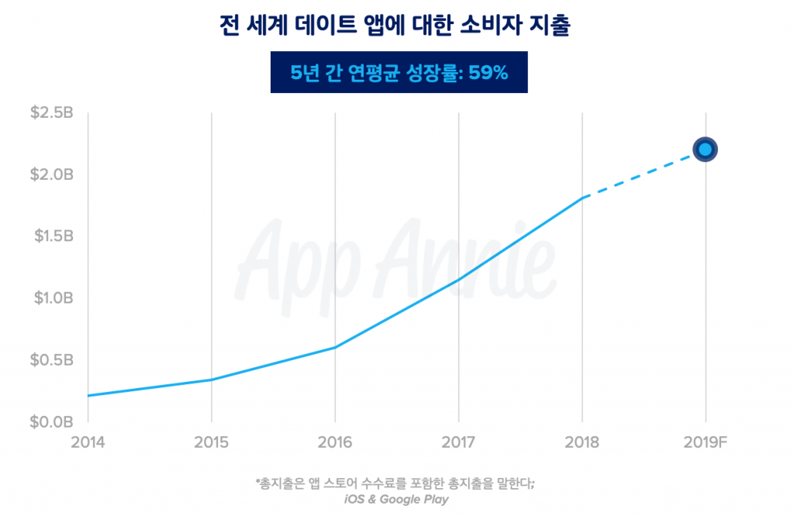
개발 배경
출처: 최신 모바일 시장현황 (https://www.appannie.com/kr/insights/mobile-minute/facebook-dating-2019/)
Notes:
전 세계적으로 실제 만남이 아닌 데이트앱을 통한 이성과의 만남이 증가하고 있습니다.

Slide 6
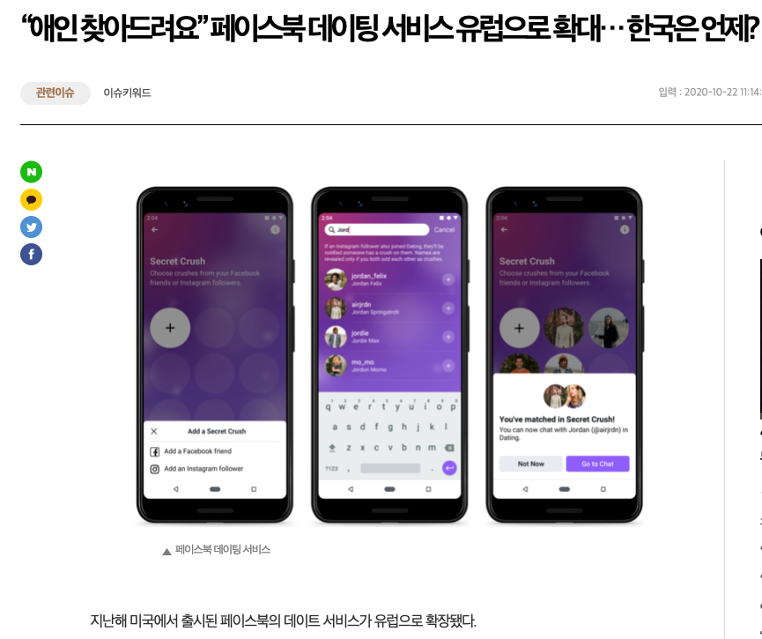
개발 배경
출처: 세계일보, ＂애인 찾아드려요”페이스북 데이팅 서비스 유럽으로 확대…한국은 언제? (http://www.segye.com/newsView/20201022510611?OutUrl=naver)
Notes:
전 세계적으로 실제 만남이 아닌 데이트앱을 통한 이성과의 만남이 증가하고 있습니다. 세계적으로 데이팅앱 시장의 규모는 지속해서 성장할 것으로 예측됩니다. 그리고 이제는 거대기업인 페이스북마저 데이팅 서비스 시장에 참여하며 그 규모는 점점 더 커져갈 것이라고 생각됩니다.

Slide 7
개발 배경
2. 국내 소개팅 앱 현황

Slide 8
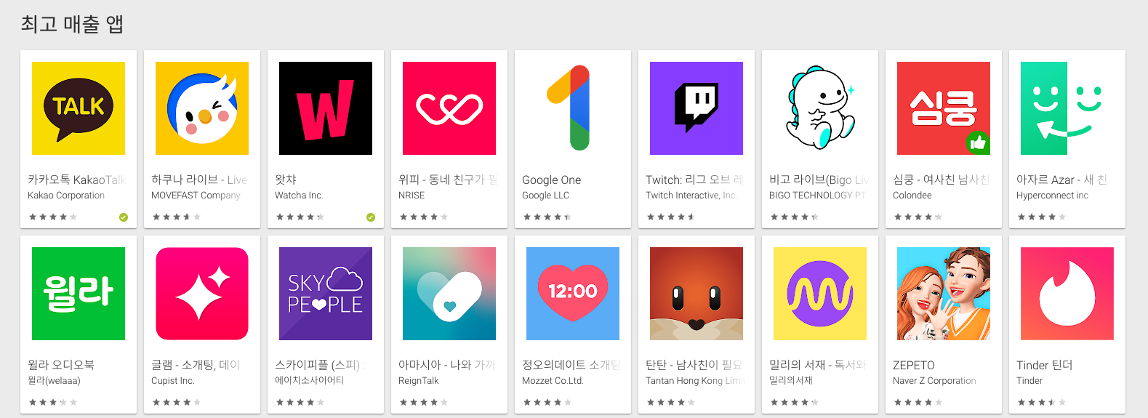
개발 배경
2020년 10월 22일 기준(구글 플레이 스토어)
Notes:
국내의 경우도 마찬가지입니다. 구글 플레이스토어의 최고 매출 앱 상위권에 9개의 데이팅 어플들이 위치해있는 것을 확인할 수 있으며, 사용자들은 데이팅 어플에 대한 소비가 굉장하다는 것을 알 수 있습니다.

Slide 9
개발 배경
3. 여전히 문제점은 존재...
Notes:
하지만 여전히 데이팅앱의 단점은 존재합니다.

Slide 10
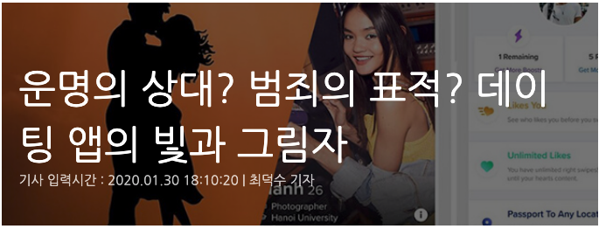
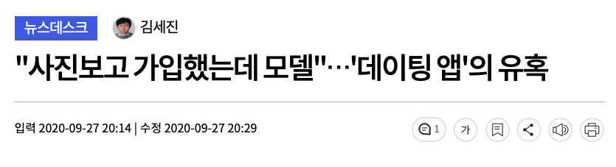
개발 배경
Notes:
국내의 경우도 마찬가지입니다. 구글 플레이스토어의 최고 매출 앱 상위권에 9개의 데이팅 어플들이 위치해있는 것을 확인할 수 있으며, 사용자들은 데이팅 어플에 대한 소비가 굉장하다는 것을 알 수 있습니다.

Slide 11
기능 소개
업로드 된 사진과 실물 사진의 유사도 측정
매치된 유저와의 영상 통화 혹은 실시간 채팅 기능
매치된 유저와의 자녀 사진 예측 기능

Slide 12









시스템 아키텍처
Web Socket
USER
HTTPS
Image Processing
Database

Slide 13




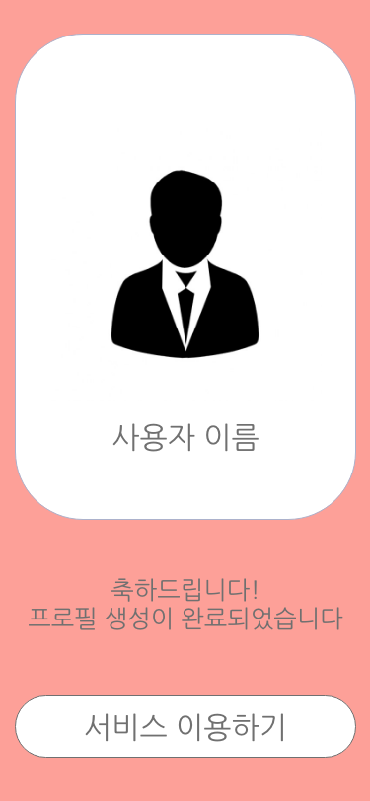
와이어 프레임 – 프로필 생성 과정

Slide 14
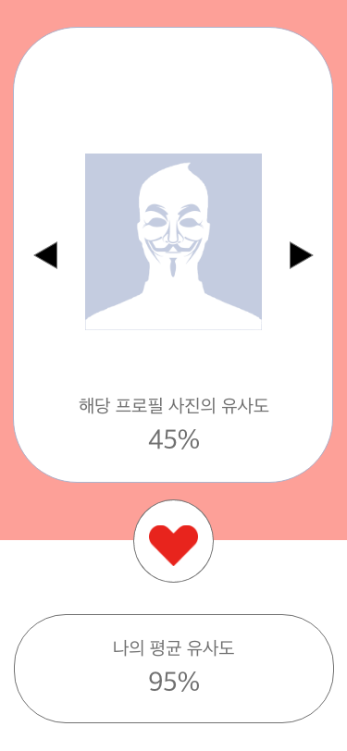
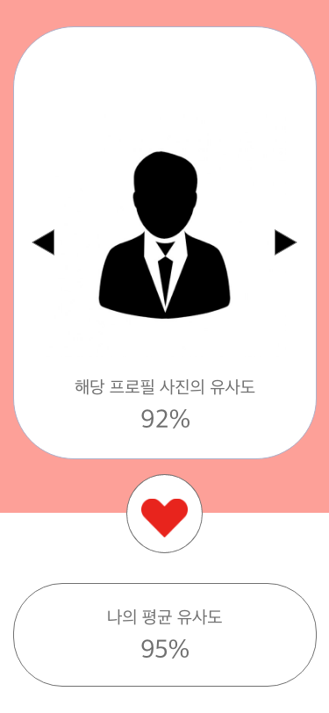

와이어 프레임 – 매칭 과정

